Slide 1

CLASE 25: ESTADÍSTICA I
Departamento de Matemáticas
4tos y Egresados – Programas M1 y M2
Eje: Estadística y Probabilidad
Primavera, 2024

Slide 2
Objetivos de Aprendizaje
Explicar la importancia de la estadística en la recopilación, organización y análisis de datos.
Reconocer los conceptos clave de tablas de datos y gráficos estadísticos.
Reconocer diferentes tipos de gráficos estadísticos (barras, circular, histograma, etc.).
Interpretar tablas y gráficos estadísticos para extraer información relevante.
Calcular la media, la moda y la mediana de un conjunto de datos.

Slide 3



¿Qué es estadística?
Disciplina que comprende los métodos de recolección, cuantificación, síntesis, análisis e interpretación de datos.
Notes:
La estadística consiste en un conjunto de técnicas y procedimientos que permiten recoger datos, presentarlos, ordenarlos y analizarlos, de manera que, a partir de ellos, se puedan inferir conclusiones.

Slide 4
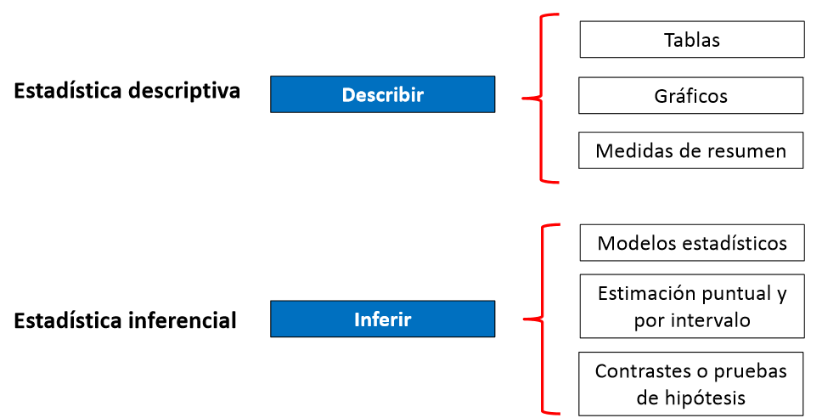
Notes:
ESTADÍSTICA DESCRIPTIVA
Rama de la estadística encargada de recoger información sobre ciertos temas de interés y luego, por medio de tablas y gráficos, organizar y presentar los resultados.
ESTADÍSTICA INFERENCIAL
Rama de la estadística encargada del estudio sobre un subconjunto de la población (muestra) para luego extender las conclusiones a toda la población.

Slide 5

Variable
Fenómeno medible que varía a través del tiempo y/o que difiere de un lugar a otro y/o de un individuo a otro

Slide 6
Tipos de Variables
Variable cuantitativa: son aquellas que resultan de una medición o conteo, por lo tanto, se expresan numéricamente.. Ej.: estatura en cm; peso en kg, edad en años, etc.
Variable cualitativa: son aquellas relacionadas con características y que no son medibles numéricamente. Ej.: género, tipo de sangre, presencia de enfermedad, nivel socioeconómico, etc
Notes:
Variable cuantitativa: describe una característica en términos de un valor numérico y permiten operaciones matemáticas. Ej.: estatura en cm; peso en kg, edad en años, etc.
Variable cualitativa: describe una característica en términos de una categoría a la que pertenece o no un sujeto, o una propiedad o cualidad que posee o no un sujeto. Aunque casi siempre se codifican con números, no permiten operaciones matemáticas. Ej.: género, tipo de sangre, presencia de enfermedad, nivel socioeconómico, etc

Slide 7
Tipos de Variables Cuantitativas
Variable discreta: Aquella que sólo puede tener un número finito de valores en un intervalo cualquiera. Sólo permite números enteros. Ej.: Número de hijos en una familia, Número de casos de una enfermedad en un año, Edad en años cumplidos, etc.
Variable continua: Aquella que tiene un número infinito de valores posibles en un intervalo cualquiera. Acepta números reales. Ej.: peso en kilógramos, longitud en metros, temperatura en grados, tiempo en segundos, etc.

Slide 8
Tipos de Variables Cualitativas
Nominal (o de clasificación): asigna como atributos nombres, rótulos o etiquetas sin sentido de magnitud, orden o jerarquía. Ej.: género, estado civil, nacionalidad, raza, etc.
Ordinal (o de categoría): asigna atributos que tienen un ordenamiento jerárquico o sentido de magnitud. Ej.: intensidad de dolor, grado de satisfacción con la atención, grado de acuerdo con una opinión, etc.
Notes:
Nominales: son aquellas que no pueden se ordenadas entre ellas. Ejemplo: estado civil, sexo, etc.
Ordinales: son aquellas que se pueden ordenar (existe un orden intuitivo). Sin embargo, no es posible hacer cálculos aritméticos entre ellas. Ejemplo: nivel educacional, rango militar, etc.

Slide 9
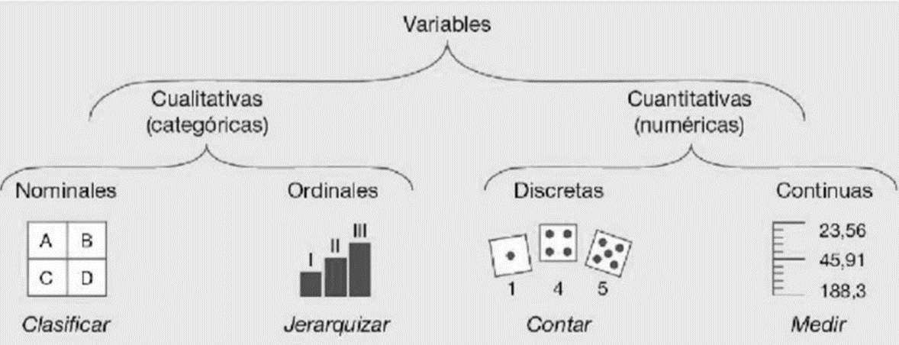

Slide 10
Población y Muestra
Población: conjunto de elementos, personas u objetos (individuos) sobre los que interesa obtener conclusiones respecto a un cálculo resumido de mediciones realizadas en todos sus elementos o parámetro.
Muestra: subconjunto seleccionado de elementos de la población que se observa y se mide para hacer un cálculo resumido que estima un parámetro de la población, y que se utiliza para inferir conclusiones sobre la población.
Notes:
Población: es el conjunto de personas o cosas que poseen una o más características comunes que se quiere estudiar. Las poblaciones pueden ser finitas o infinitas. Ejemplo: “todos los alumnos de un colegio”
Muestra: es un subconjunto de una población. Debe ser aleatoria y representativa. Ejemplo: “los alumnos de cuarto medio A”

Slide 11
Ejercicios
Con el propósito de evaluar un programa de higiene bucal en escolares del Gran Santiago (niños de 6 a 14 años) se toma una muestra aleatoria de 10 escuelas municipales de esta zona y se encuesta a todos los alumnos de ellas.
POBLACIÓN: NIÑOS DE 6 A 14 AÑOS
MUESTRA: ALUMNOS DE LAS 10 ESCUELAS MUNICIPALES

Slide 12
Ejercicios
Para cuantificar la duración de la lactancia materna exclusiva en los menores de un año, se toma una muestra aleatoria de niños bajo control en 6 consultorios de la Región Metropolitana. Estos 6 consultorios fueron sorteados uno de cada Servicio de Salud.
POBLACIÓN: NIÑOS MENORES DE UN AÑO
MUESTRA: NIÑOS BAJO CONTROL DE LOS 6 CONSULTORIOS

Slide 13
Ejercicios
Variable | Cualitativa Ordinal | Cualitativa Nominal | Cuantitativa Discreta | Cuantitativa Continua
Nivel Educacional
Número de hijos vivos
Previsión Social
Método anticonceptivo utilizado
Ingreso Mensual

Slide 14
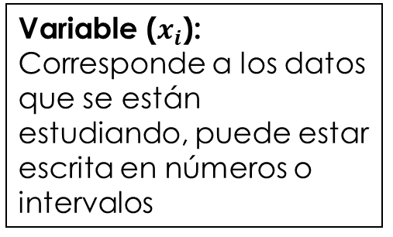
Variable ($x_{i}$): Corresponde a los datos que se están estudiando, puede estar escrita en números o intervalos
Frecuencia Absoluta (𝒇): Es la cantidad de veces que se repite un cierto dato
Frecuencia Acumulada (𝑭): Es la suma de las frecuencias absolutas de todos los datos menores o iguales al valor estudiado.
Edad (Xi) | Frecuencia Absoluta (f) | Frecuencia Acumulada (F) | Frecuencia Relativa (fr) | Frecuncia Relativa Acumulada
12 | 14 | 14 | 0,14 | 0,14
13 | 15 | 29 | 0,15 | 0,29
14 | 40 | 69 | 0,40 | 0,69
15 | 11 | 80 | 0,11 | 0,80
16 | 15 | 95 | 0,15 | 0,95
17 | 5 | 100 | 0,05 | 1
Frecuencia relativa (𝒇𝒓 ): Es la frecuencia absoluta de un dato en relación al total de datos, se puede escribir en forma de número decimal o de porcentaje.
Frecuencia relativa Acumulada (𝑭𝒓 ) Es la suma de las frecuencias relativas de todos los datos menores o iguales al valor estudiado.

Slide 15
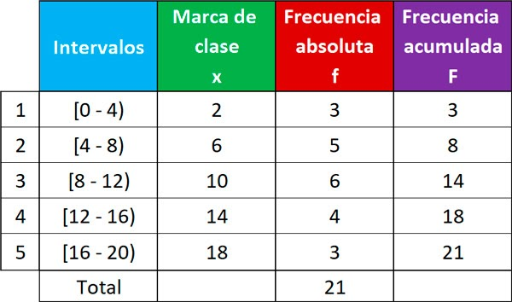
Marca de Clase (MC): Si la variable está escrita en forma de intervalos, la MC corresponde al punto medio de cada intervalo.

Slide 16
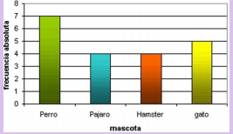
Gráfico de Barras
Consiste en una serie de barras verticales u horizontales en donde la altura de cada una de ellas representa el valor de la frecuencia absoluta del dato respectivo. Este gráfico se ocupa para variables cualitativas y cuantitativas discretas.

Slide 17
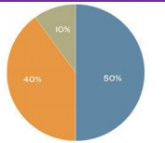
Gráfico Circular (Torta)
Consiste en un círculo dividido en secciones de tal forma que cada porción representa la frecuencia relativa del dato representado. Se ocupa para variables cualitativas y cuantitativas discretas.

Slide 18
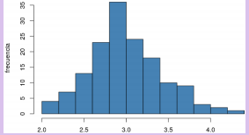
Histograma
Es similar al gráfico de barras, pero se ocupa para variables cuantitativas continuas ya que los datos representados están en intervalos. En el punto medio de cada intervalo se indica la marca de clase.

Slide 19
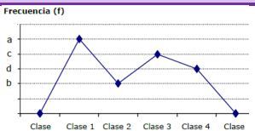
Polígono de Frecuencias
Se coloca un punto en el lugar donde coinciden la marca de clase y la frecuencia absoluta de intervalo de datos estudiado, luego se juntan estos puntos y se obtiene este gráfico.

Slide 20
Medidas de Tendencia Central
Las medidas de tendencia central son medidas estadísticas que pretenden resumir en un solo valor a un conjunto de valores. Representan un centro en torno al cual se encuentra ubicado el conjunto de los datos. Las medidas de tendencia central más utilizadas son: media, mediana y moda.

Slide 21

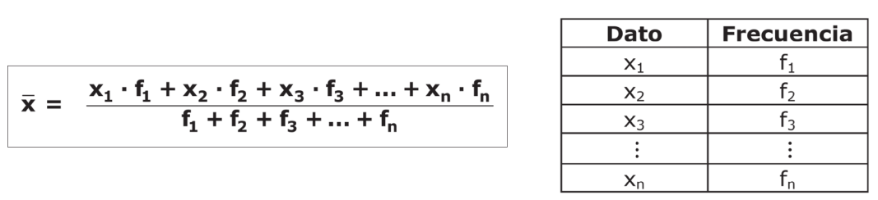
MEDIA ARITMÉTICA O PROMEDIO
  Corresponde al cociente entre la suma de todos los datos y el número total de datos.
  Media Aritmética para datos en una tabla de frecuencia

Slide 22
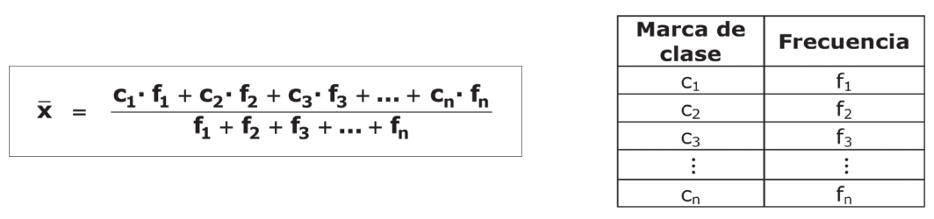
MEDIA ARITMÉTICA O PROMEDIO
  Media Aritmética para datos agrupados en intervalos
  PROPIEDADES
  La media aritmética se aplica sólo con variables cuantitativas
  Si cada dato de una muestra se aumenta o disminuye en un número k, la media aritmética aumenta o disminuye en un número k.
  Si cada dato de una muestra se multiplica o divide por un número k, la media aritmética se multiplica o divide por un número k.

Slide 23
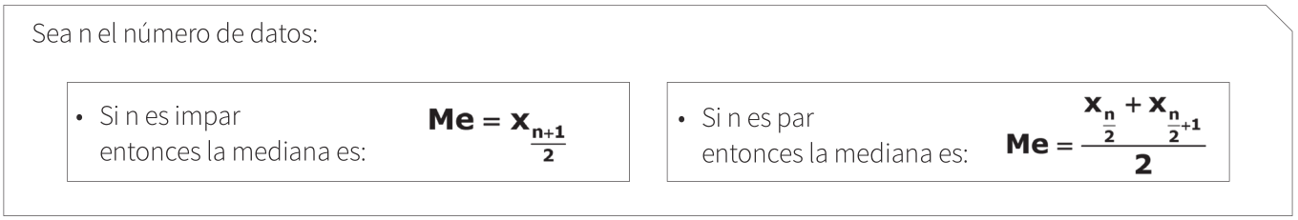
MEDIANA
  Corresponde al dato que ocupa la posición central de la muestra cuando estos se encuentran ordenados.
  La mediana se aplica sólo con variables cuantitativas

Slide 24
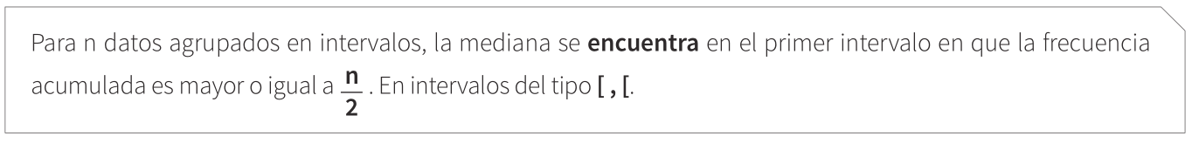
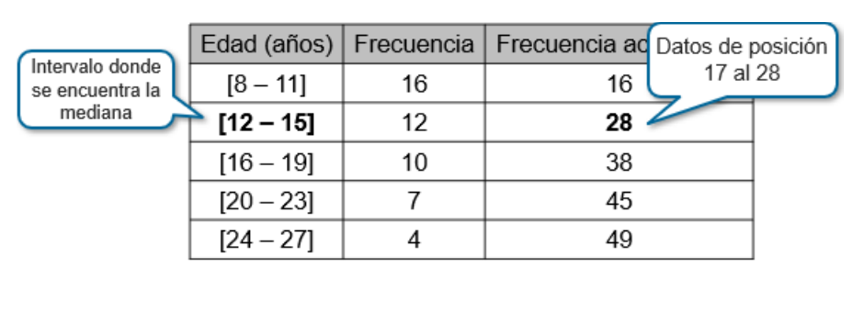
MEDIANA
  Mediana para datos agrupados en intervalos

Slide 25
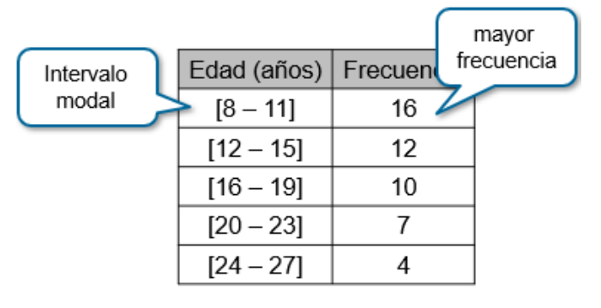
Moda
  Corresponde al dato o los datos que presentan la mayor frecuencia absoluta.
  En datos agrupados se habla de Intervalo Modal.
  OBSERVACIONES
  La muestra puede ser:
    Amodal: si no hay un dato que tenga mayor frecuencia
    Unimodal: existe un solo dato que tiene mayor frecuencia.
    Bimodal (o Polimodal): existen dos (o más) datos que tienen la mayor frecuencia.
  La moda puede existir para variables cuantitativas y cualitativas.

Slide 26

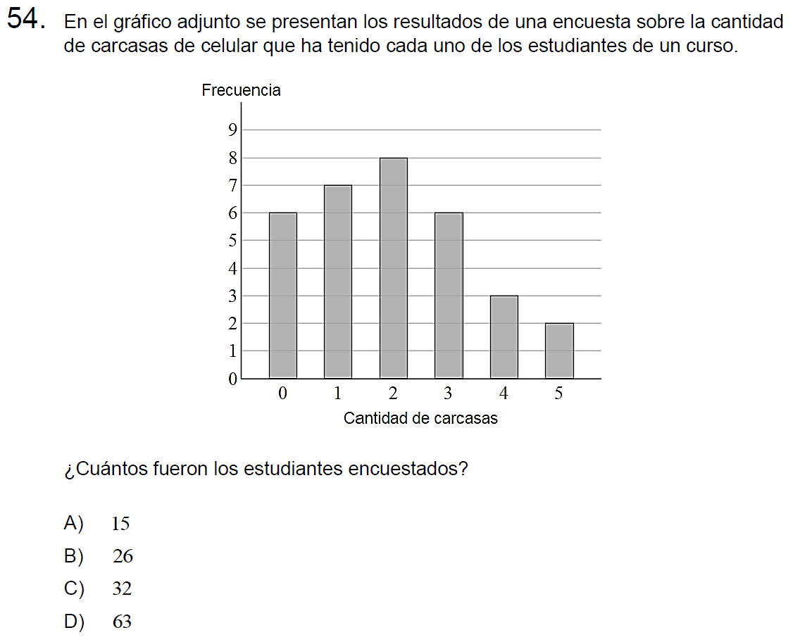

Pregunta N°1
Respuesta Correcta
C
DEMRE: PAES M1 Matemáticas Invierno Admisión 2025

Slide 27
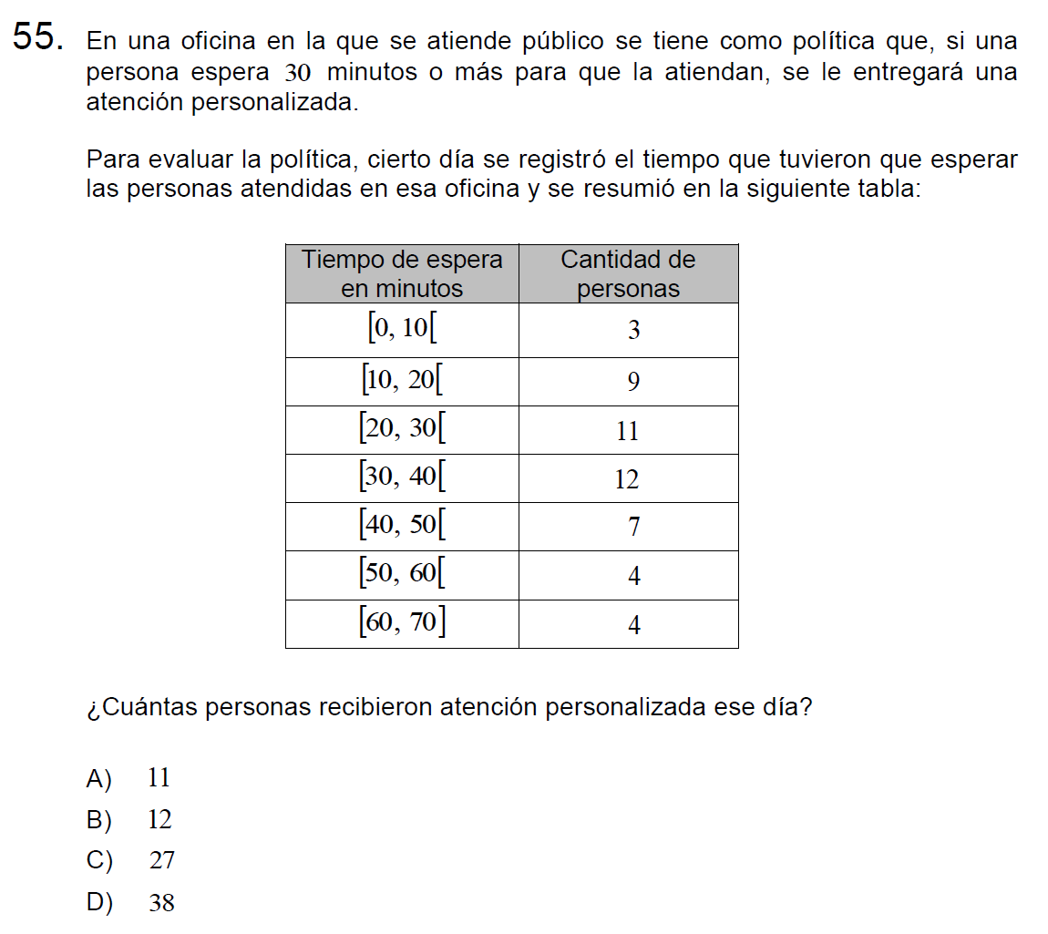
Pregunta N°2
Respuesta Correcta
C
DEMRE: PAES M1 Matemáticas Invierno Admisión 2025

Slide 28
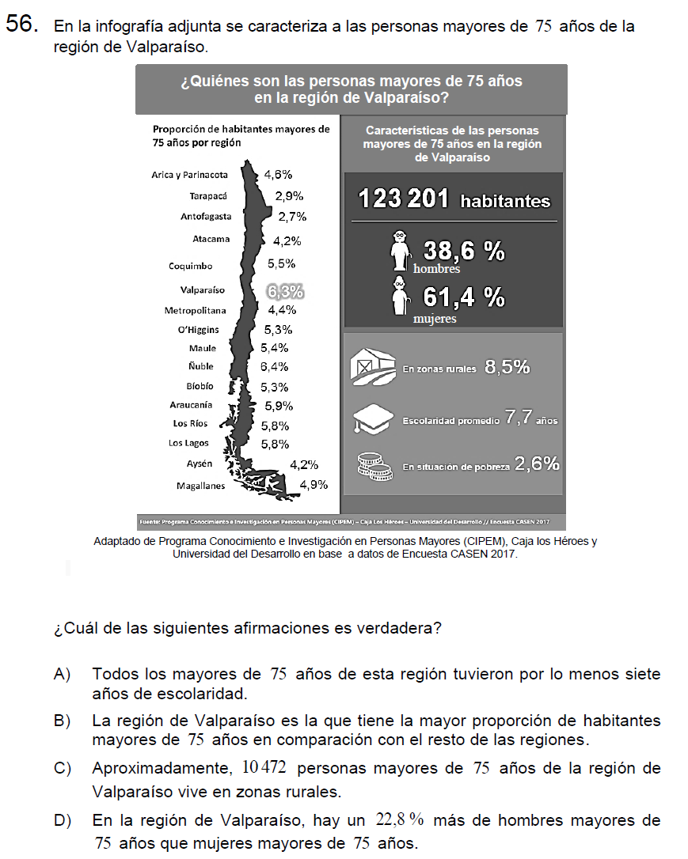
Pregunta N°3
Respuesta Correcta
C
DEMRE: PAES M1 Matemáticas Invierno Admisión 2025

Slide 29
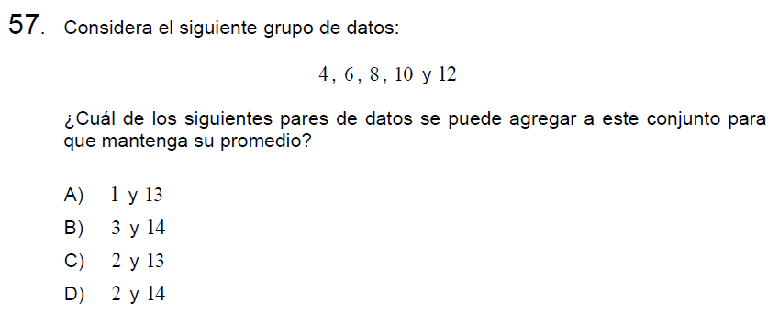
Pregunta N°4
Respuesta Correcta
D
DEMRE: PAES M1 Matemáticas Invierno Admisión 2025

Slide 30
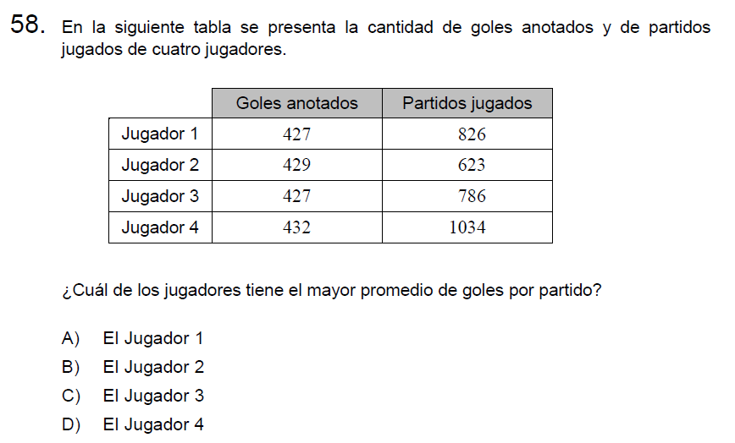
Pregunta N°5
Respuesta Correcta
B
DEMRE: PAES M1 Matemáticas Invierno Admisión 2025

Slide 31
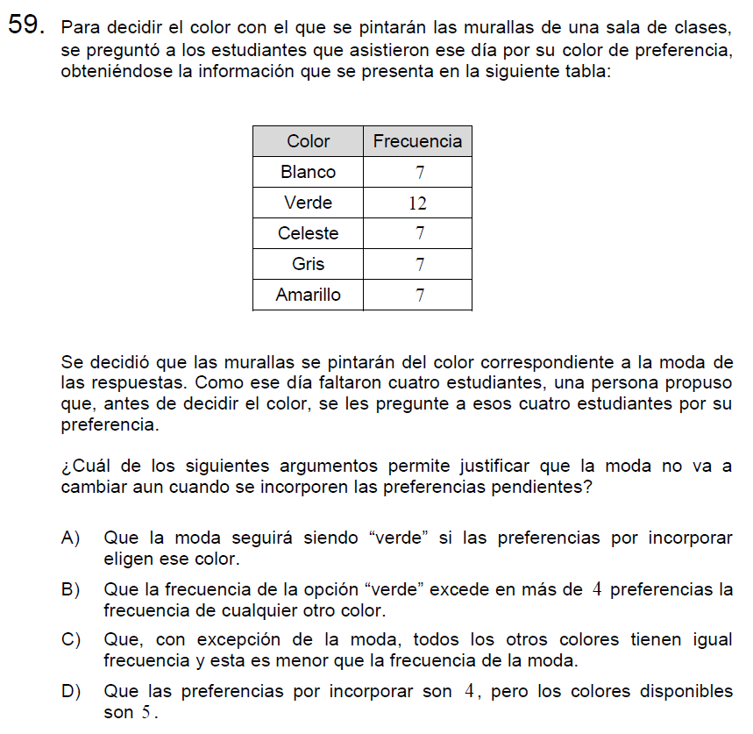
Pregunta N°6
Respuesta Correcta
B
DEMRE: PAES M1 Matemáticas Invierno Admisión 2025

Slide 32
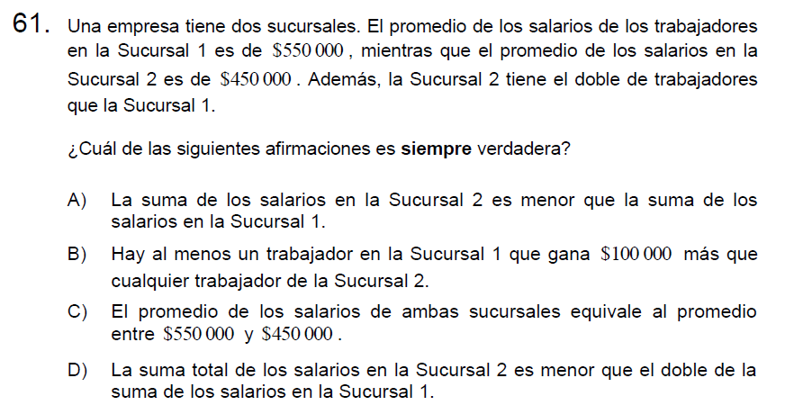
Pregunta N°7
Respuesta Correcta
D
DEMRE: PAES M1 Matemáticas Invierno Admisión 2025

Slide 33
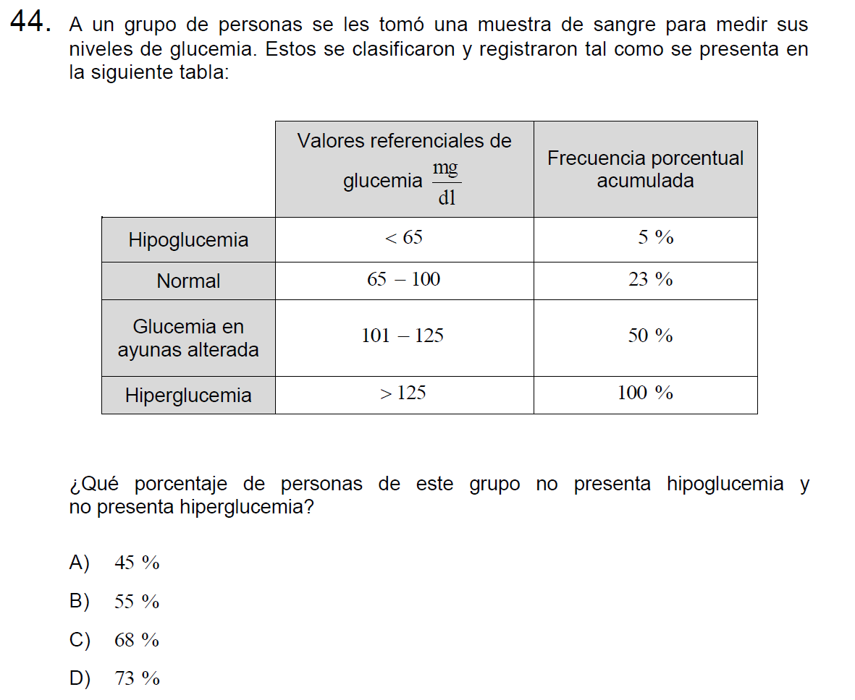
Pregunta N°8
Respuesta Correcta
A
DEMRE: PAES M2 Matemáticas Invierno Admisión 2025

Slide 34
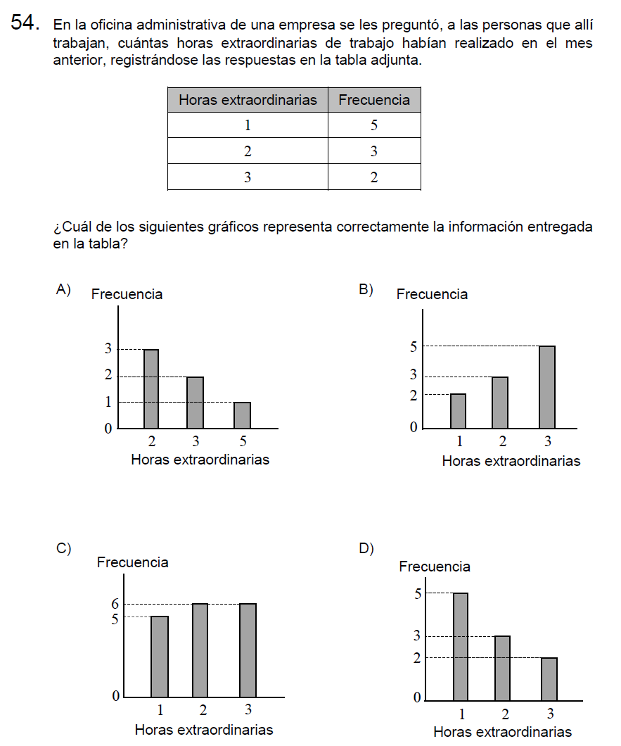
Pregunta N°9
Respuesta Correcta
D
DEMRE: PAES M1 Matemáticas Regular Admisión 2024

Slide 35
Hoy aprendimos a:
Explicar la importancia de la estadística en la recopilación, organización y análisis de datos.
Reconocer los conceptos clave de tablas de datos y gráficos estadísticos.
Reconocer diferentes tipos de gráficos estadísticos (barras, circular, histograma, etc.).
Interpretar tablas y gráficos estadísticos para extraer información relevante.
Calcular la media, la moda y la mediana de un conjunto de datos.

Slide 36
CLASE 25: ESTADÍSTICA I
Departamento de Matemáticas
4tos y Egresados – Programas M1 y M2
Eje: Estadística y Probabilidad
Primavera, 2024

